Slide 1


Вакцинация против новой коронавирусной инфекции COVID-19
Сентябрь 2021

Slide 2
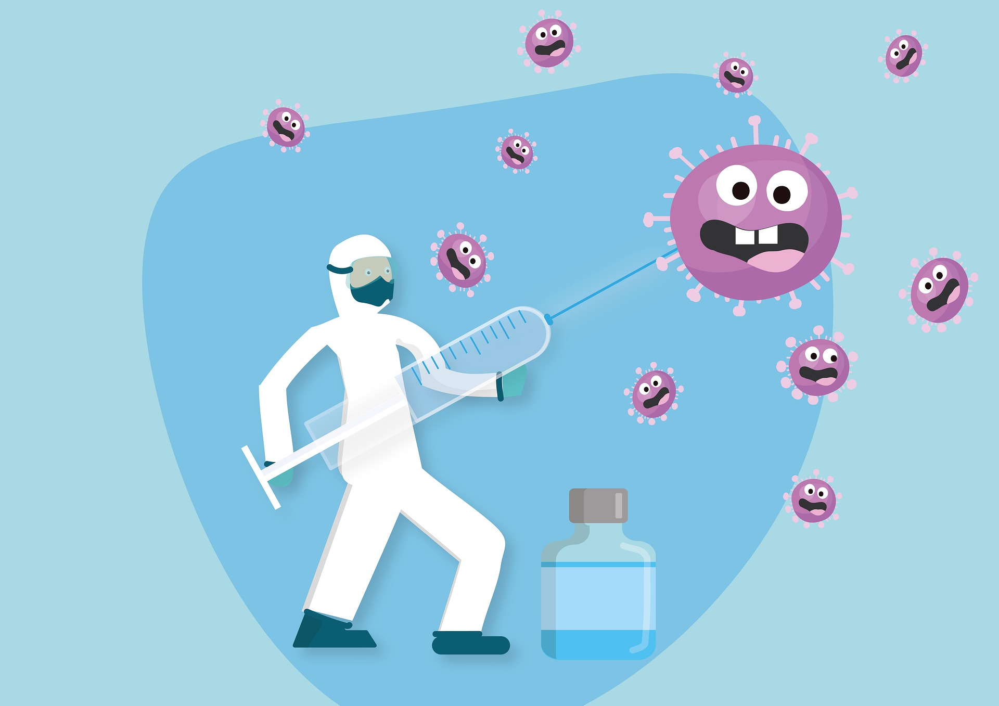
Вакцинация – один из самых эффективных способов профилактики заболеваний.
Сентябрь 2021

Slide 3
В Российской Федерации для вакцинации против COVID-19 у взрослых лиц зарегистрированы следующие вакцины:
комбинированная векторная вакцина «Гам-КОВИД-Вак»,
вакцина на основе пептидных антигенов «ЭпиВакКорона»,
вакцина коронавирусная инактивированная цельновирионная концентрированная очищенная («КовиВак»),
вакцина для профилактики COVID-19 («Спутник Лайт»).
Сентябрь 2021

Slide 4

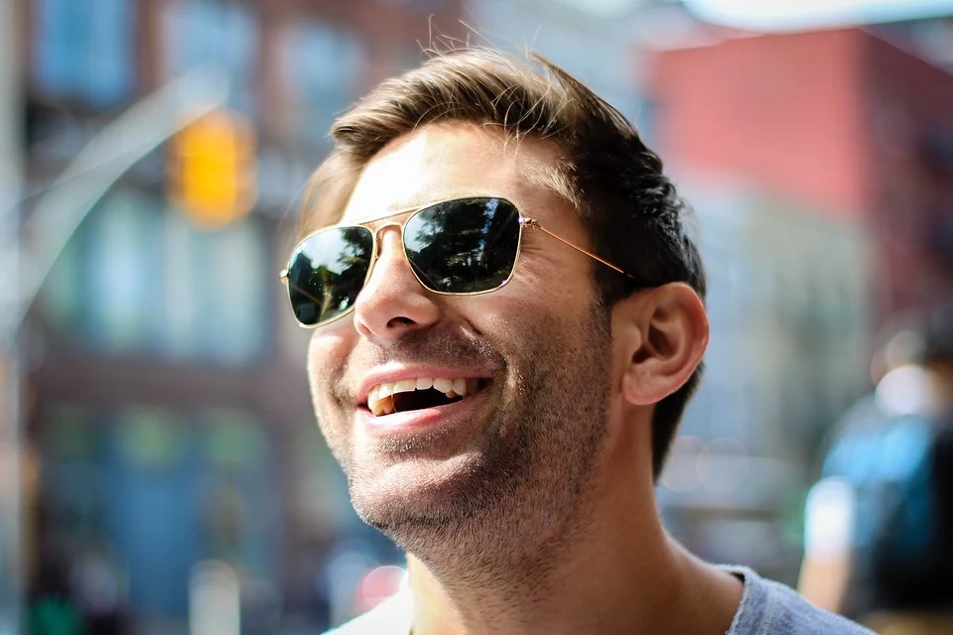
Подготовка к вакцинации
Никакой специальной подготовки не требуется.
Нужно соблюдать свой обычный распорядок дня и иметь хорошее самочувствие.
Нельзя делать вакцину во время обострения хронических заболеваний или каких-либо катаральных явлений (кашля, насморка).
Нужно выждать 2–4 недели после того, как обострение пройдет.

Slide 5
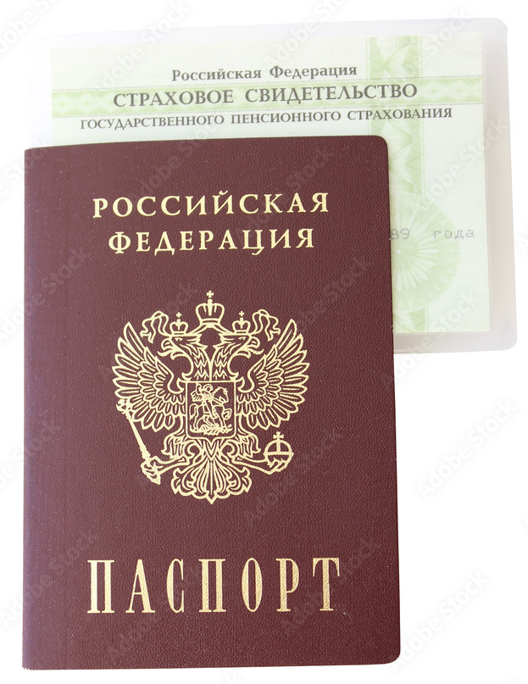
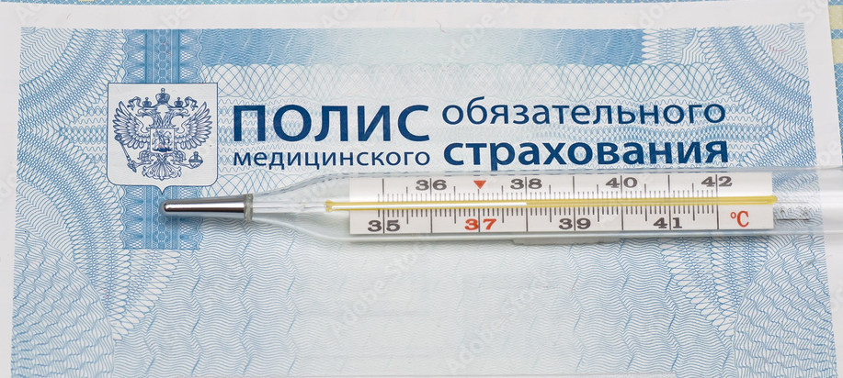
Подготовка к вакцинации
Записаться на вакцинацию можно через гос.услуги или через регистратуру Вашей поликлиники. А так же в порядке живой очереди в мобильных пунктах.
На вторую вакцину записываться НЕ нужно, вас запишет врач и сообщит дату вакцинации.
При себе иметь
- паспорт,
- полис обязательного медицинского
страхования,
- СНИЛС.

Slide 6
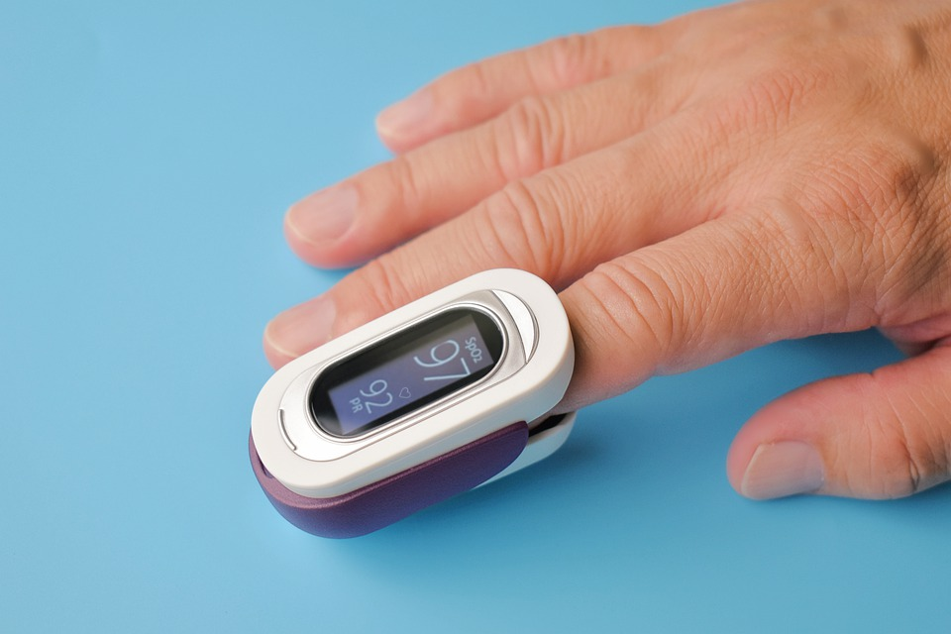
Процесс вакцинации
Перед введением вакцины каждый пациент заполняет информированное согласие и анкету.
Далее медицинский работник проводит опрос и медицинский осмотр:
измеряет температуру,
сатурацию (насыщение крови кислородом),
измеряет пульс и артериальное давление,
осматривает горло.
После стандартных процедур препарат вводят в плечо.

Slide 7
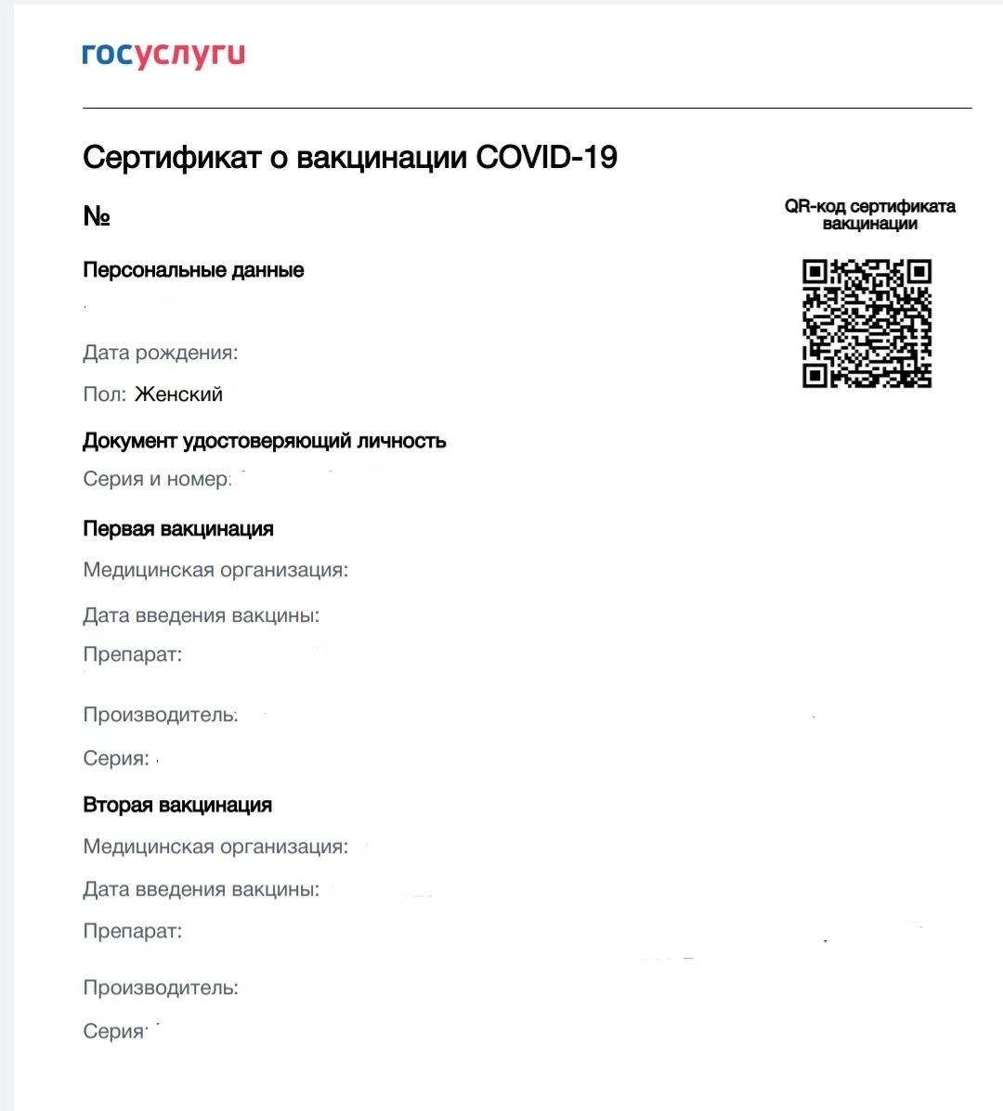
После вакцинации
После вакцинации не торопитесь: в течение 30 минут вы должны оставаться под наблюдением медицинского персонала.
Если зарегистрированы на портале гос.услуг,
то придет уведомление о том,
что Вы вакцинированы, а так же предложение заполнить дневник самонаблюдения.
СЕРТИФИКАТ вакцинации появится только после постановки
2 компонента вакцины

Slide 8

После вакцинации
Если Вы НЕ зарегистрированы на портале
гос.услуг, то получить соответствующий
документ о вакцинации можно в той поликлинике, которая поставила
Вам прививку.

Slide 9
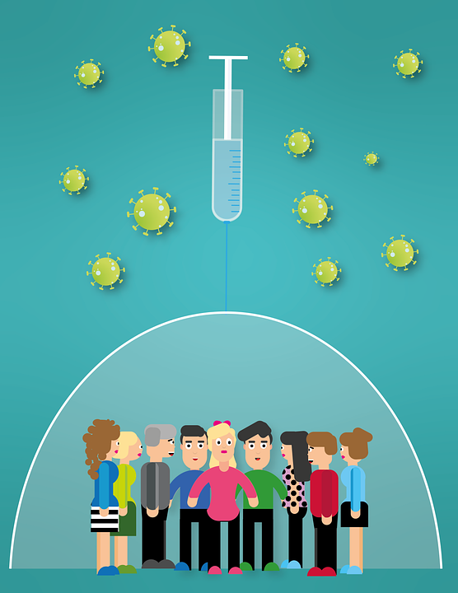
Показания к применению вакцин
Профилактика новой коронавирусной
инфекции (COVID-19)
у взрослых старше 18 лет.

Slide 10
Для всех вакцин существуют общие противопоказания
Противопоказания:
гиперчувствительность к какому-либо компоненту вакцины или вакцине, содержащей аналогичные компоненты,
тяжелые аллергические реакции в анамнезе,
период грудного вскармливания,
острые инфекционные и неинфекционные заболевания, обострение хронических заболеваний,
возраст до 18 лет (в связи с отсутствием данных об эффективности и безопасности).

Slide 11
Для всех вакцин существуют общие противопоказания
Противопоказания для введения ВТОРОГО компонента
тяжелые осложнения, возникшие после введения I компонента вакцины:
анафилактический шок,
тяжелые генерализованные аллергические реакции,
судорожный синдром,
температура тела выше 40°C и др.

Slide 12
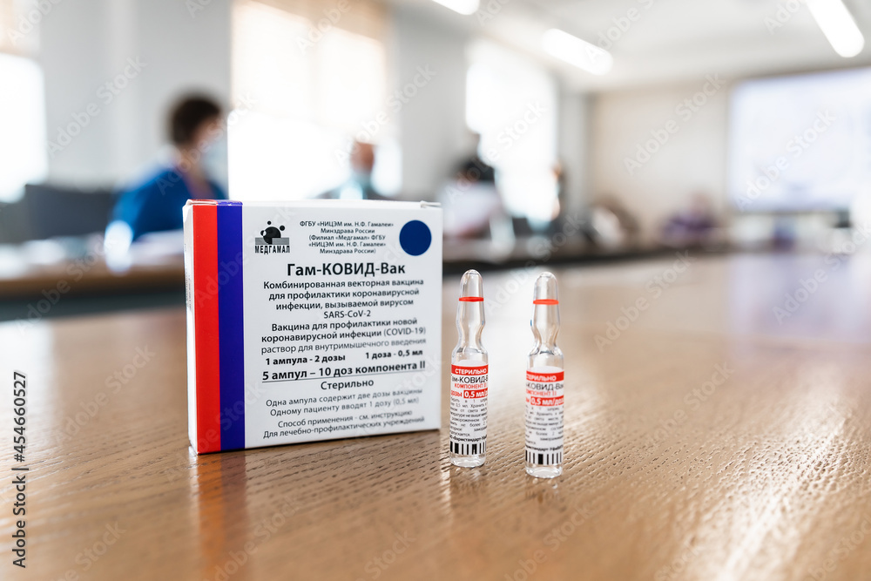
Вакцины зарегистрированные на территории РФ
Спутник V («Гам-КОВИД-Вак»)
Разработана в НИЦЭМ им. Н.Ф. Гамалеи.
Вакцина вводится дважды с интервалом
в 3 недели (21 день).
Показана лицам старше 18 лет.

Slide 13
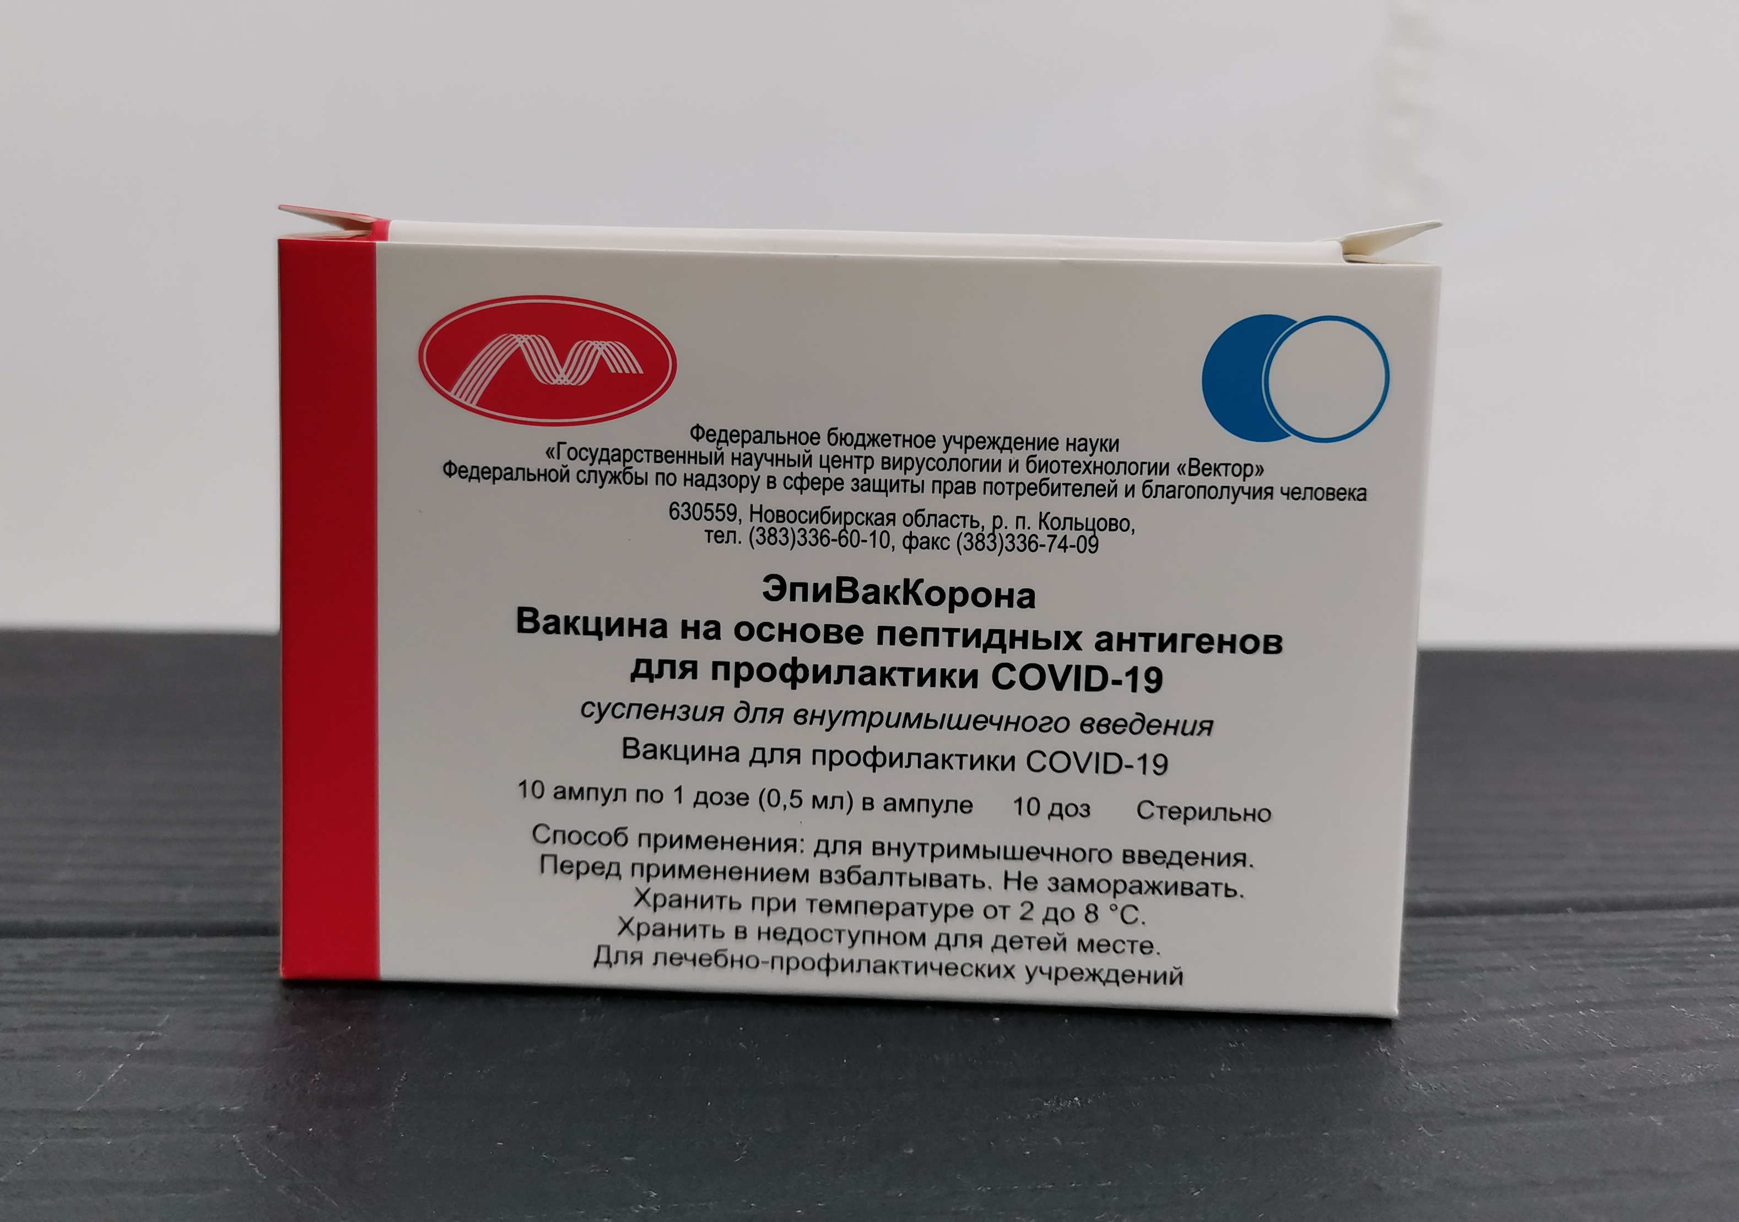
Вакцины зарегистрированные на территории РФ
«ЭпиВакКорона»
Разработана ГНЦ вирусологии и биотехнологии «Вектор».
Вакцина вводится дважды с интервалом
в 2-3 недели (14-21 день).
Показана лицам старше 18 лет

Slide 14
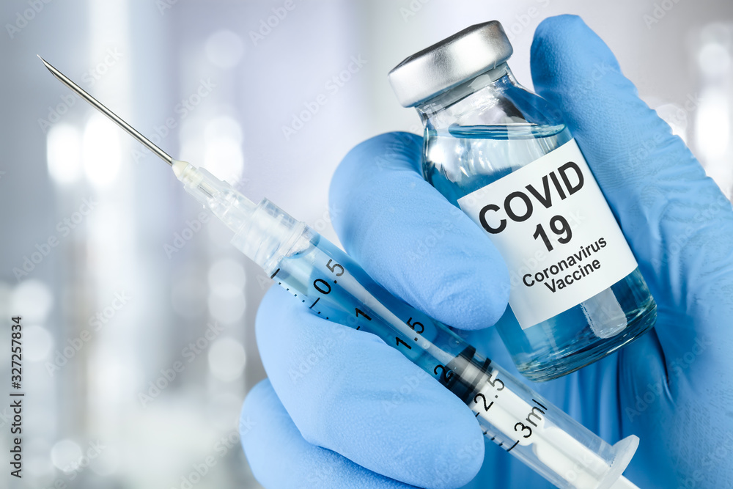
Вакцины зарегистрированные на территории РФ
«КовиВак»
Разработана учеными ФГБНУ
«ФНЦИРИП им. М. П. Чумакова РАН»
Вводится дважды внутримышечно
с интервалом в 2 недели (14 дней).
Применяют у взрослых в возрасте 18-60 лет.

Slide 15
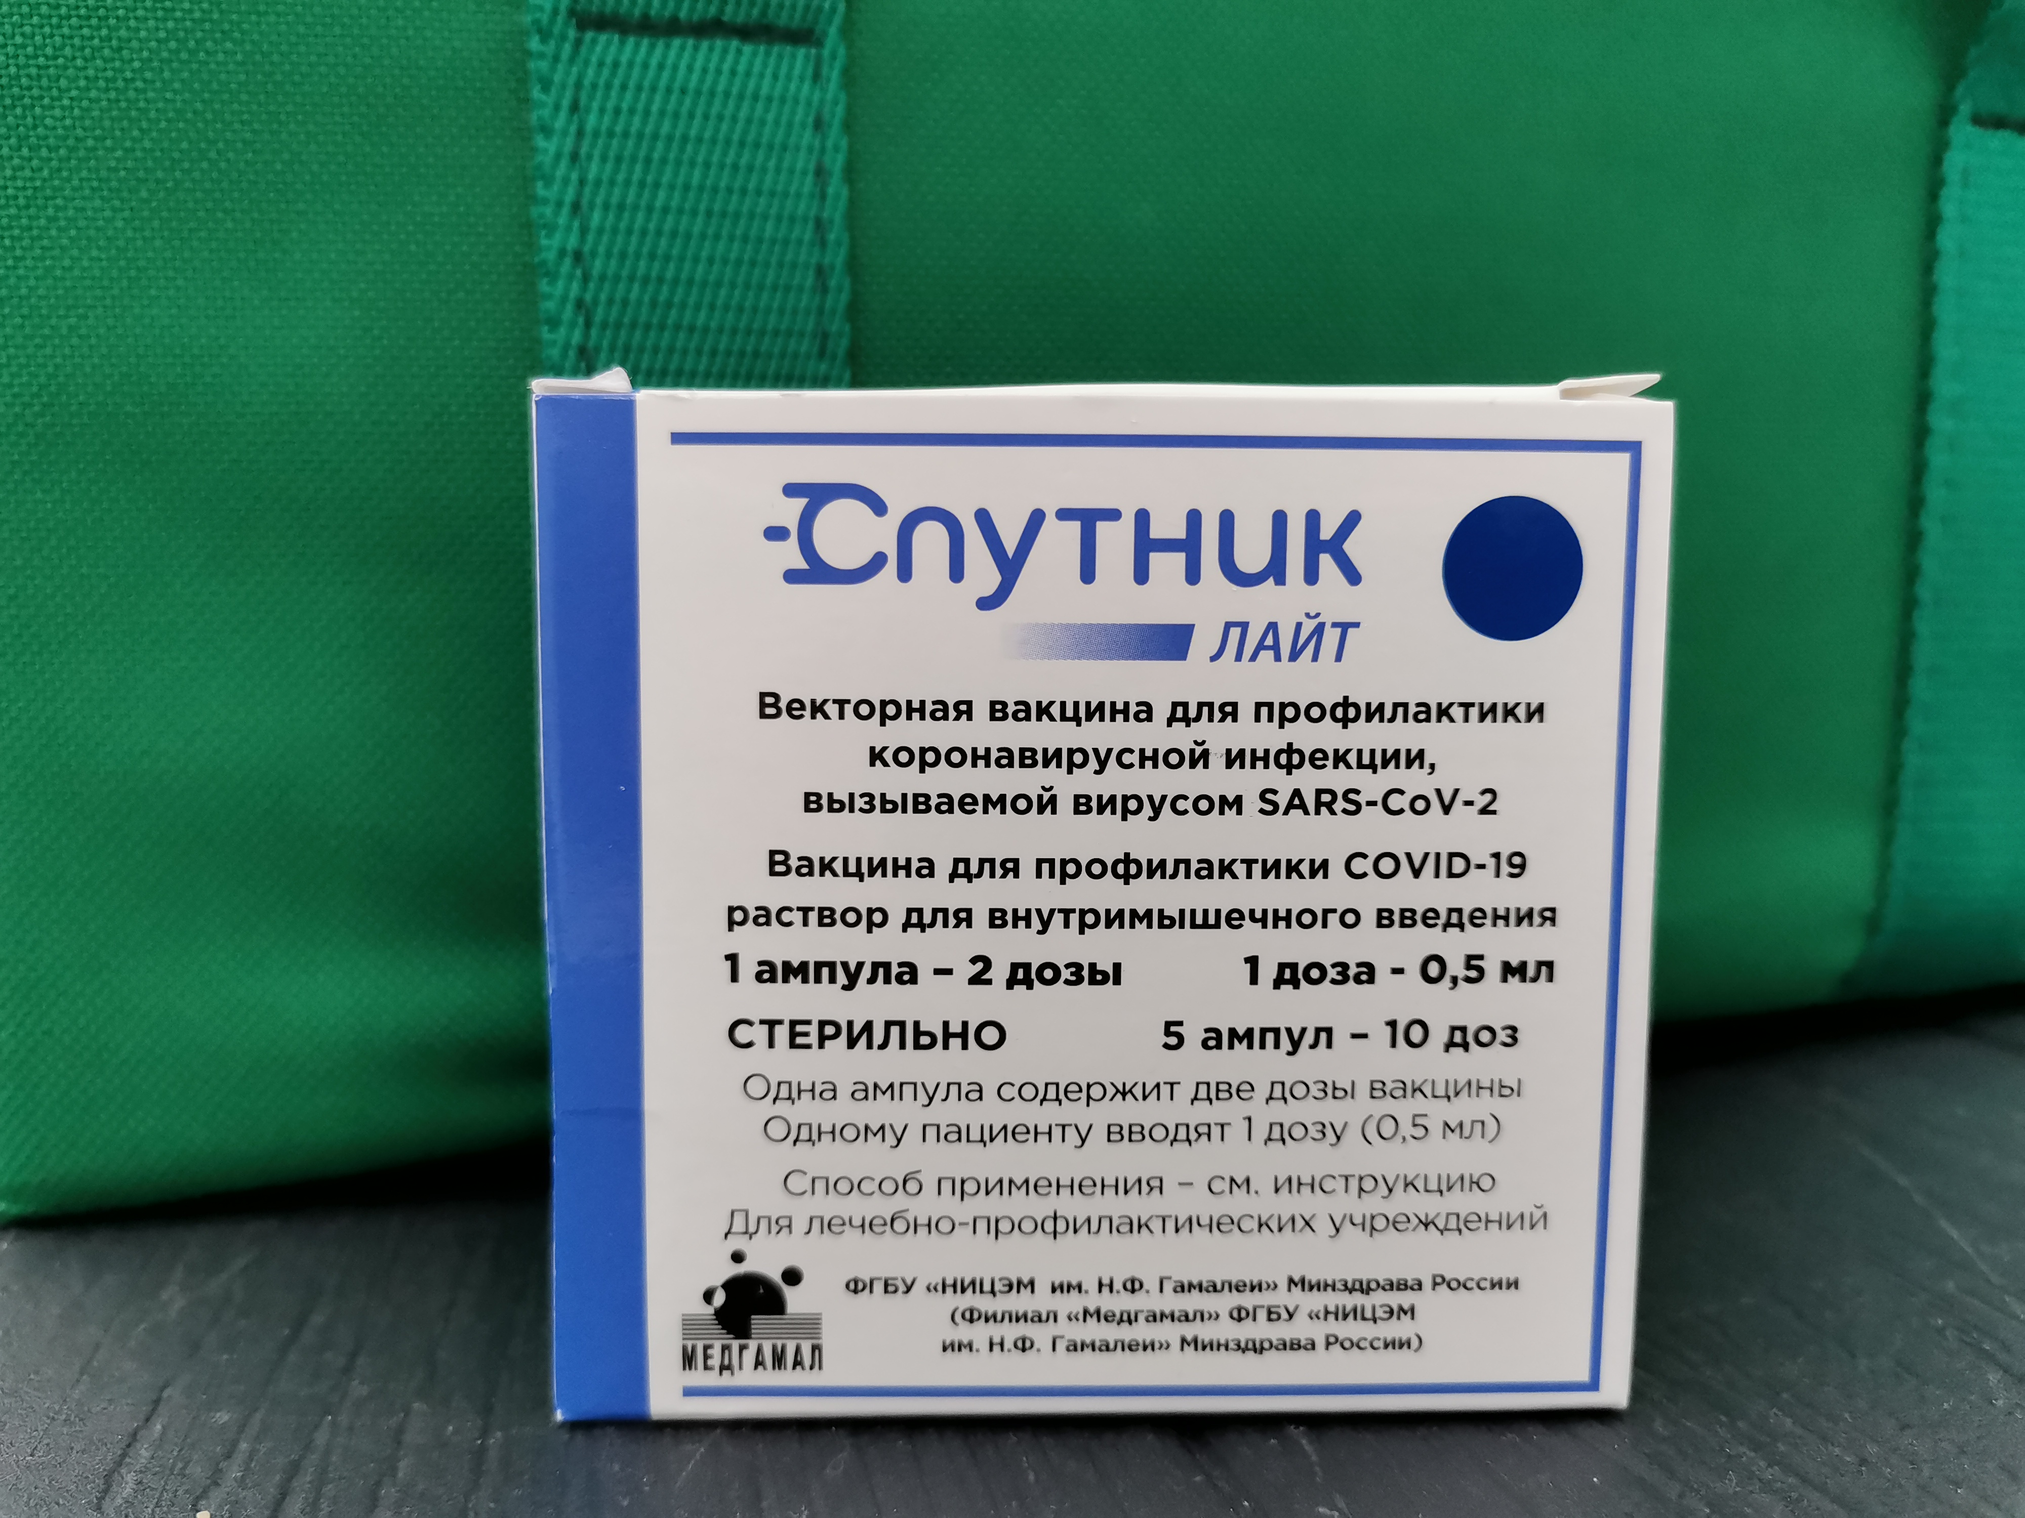
Вакцины зарегистрированные на территории РФ
«Спутник Лайт»
Представляет собой первый компонент «Спутника V».
Вакцина вводится однократно.
Рекомендуется для вакцинации ранее переболевших COVID-19
(через 6 мес.)

Slide 16
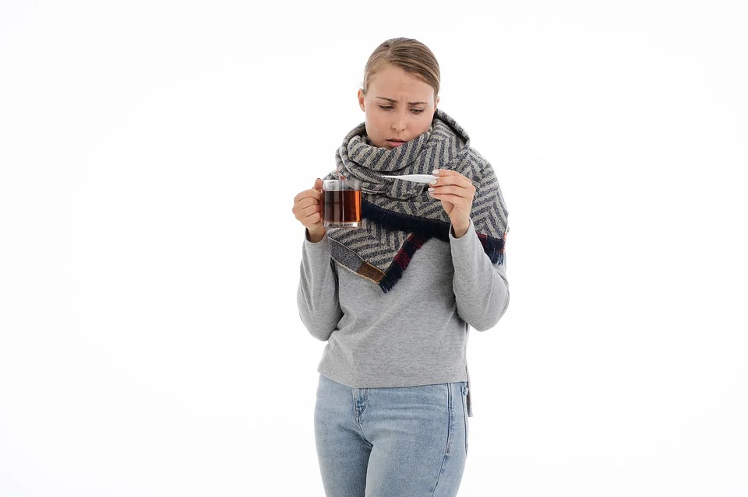
Возможные побочные реакции после вакцинации
После вакцинации может возникнуть гриппоподобный синдром – озноб, повышение температуры, боли в мышца и суставах, слабость, головная боль.
Допускается симптоматическая терапия – можно принять жаропонижающие и противовоспалительные средства (парацетамол, ибупрофен)

Slide 17
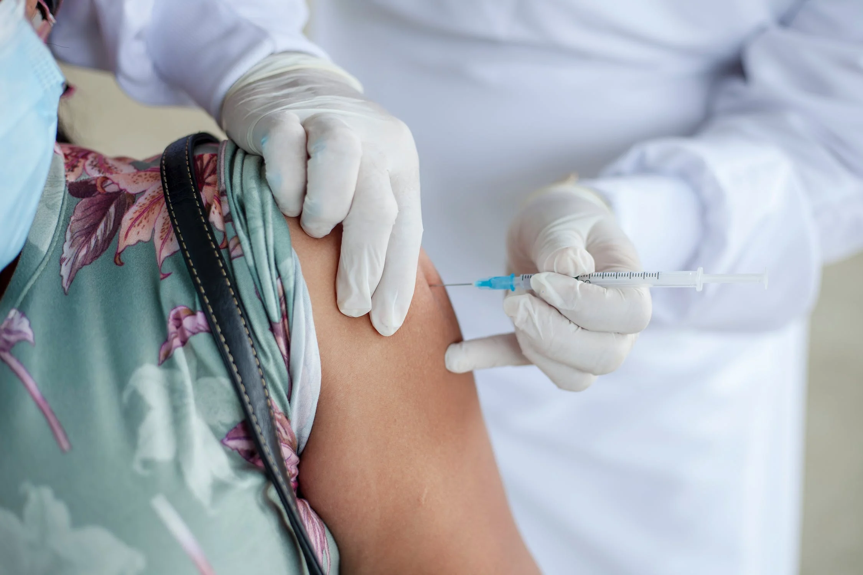
Возможные побочные реакции после вакцинации
2) Местные реакции: болезненность в месте инъекции, покраснение, отечность.
3) Реже отмечаются тошнота, нарушение стула, нарушение аппетита.

Slide 18
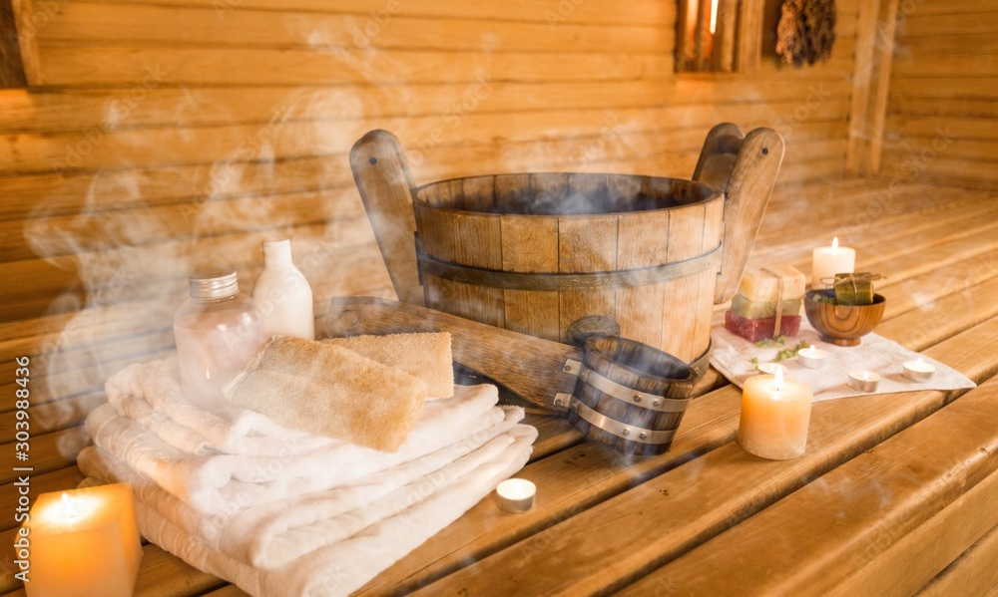
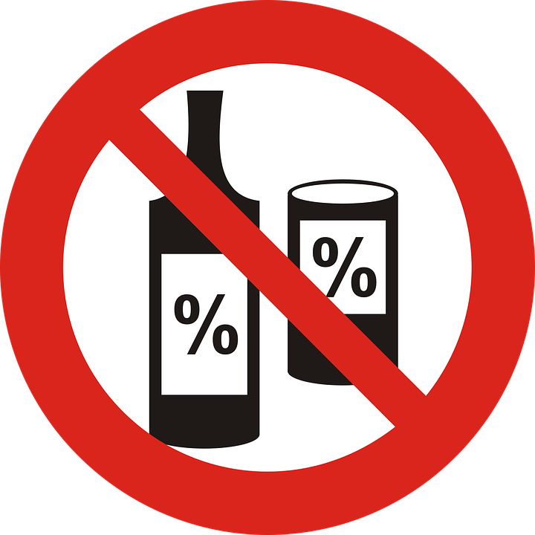
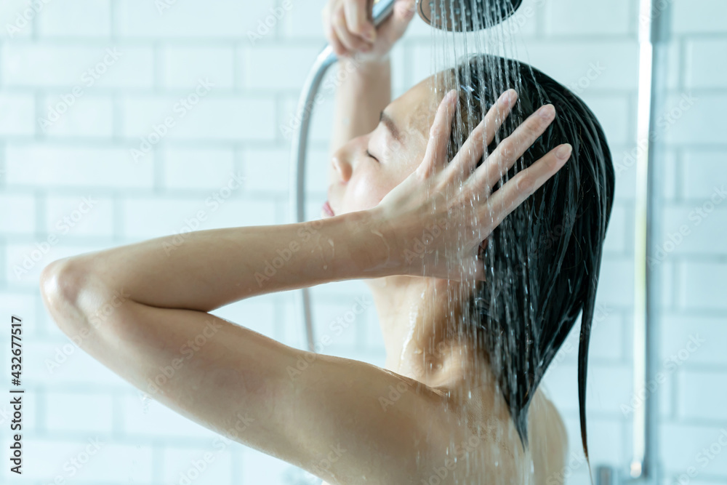
Внимательно отнеситесь к своему здоровью после прививки!
1. В первые три дня после вакцинации не рекомендуются интенсивные физические нагрузки, поход в сауну и баню. Душ можно принимать.
2. В первые три дня после вакцинации рекомендуется ограничить прием алкоголя.

Slide 19
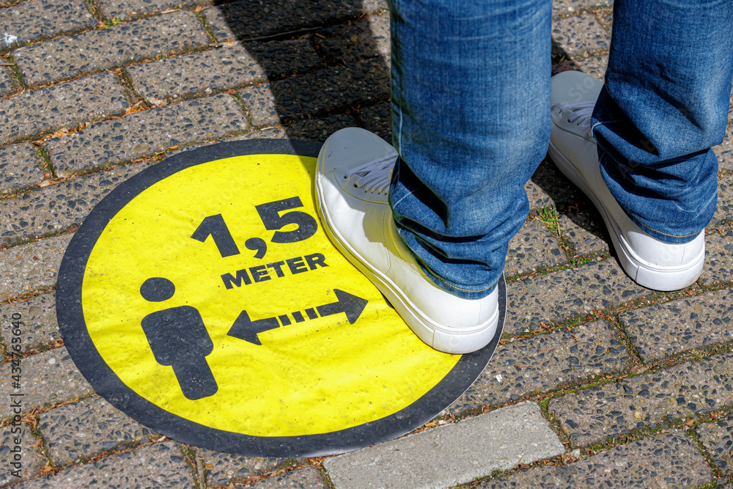
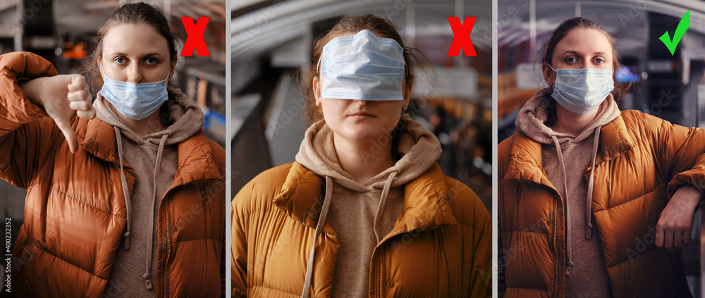
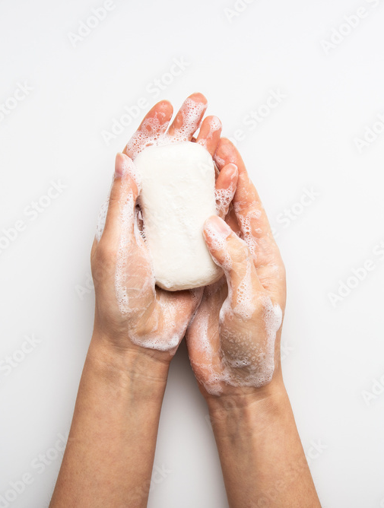
3. Полноценный иммунный ответ на введение вакцины будет формироваться от 35 до 42 дней, поэтому после вакцинации в течение этого периода необходимо соблюдать все меры предосторожности, чтобы не заразиться коронавирусом.

Slide 20
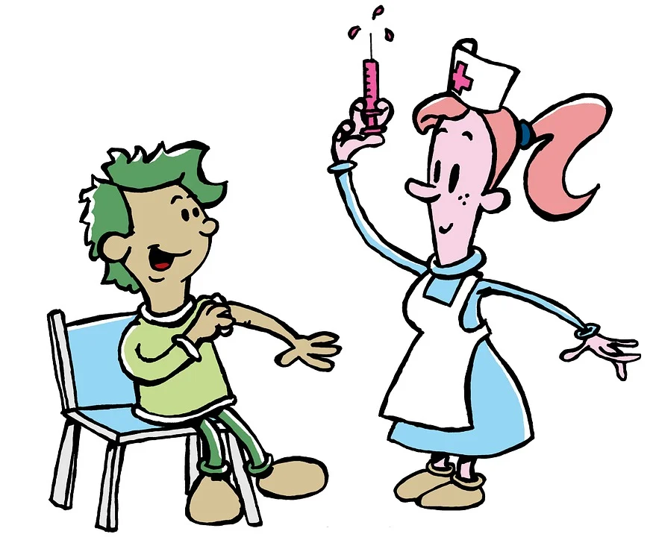
Это важно знать!
1. Заразиться COVID-19 от вакцины НЕВОЗМОЖНО.
2. Если вы заболели между 1-й и 2-й прививкой, то вторая доза вводится только после полного
выздоровления.

Slide 21

Это важно знать!
3. Если Вы переболели новой коронавирусной инфекцией, поставить прививку следует спустя 6 месяцев после заболевания.
4. Ревакцинацию можно проводить
спустя 6 месяцев после
предыдущей первичной вакцинации.

Slide 22
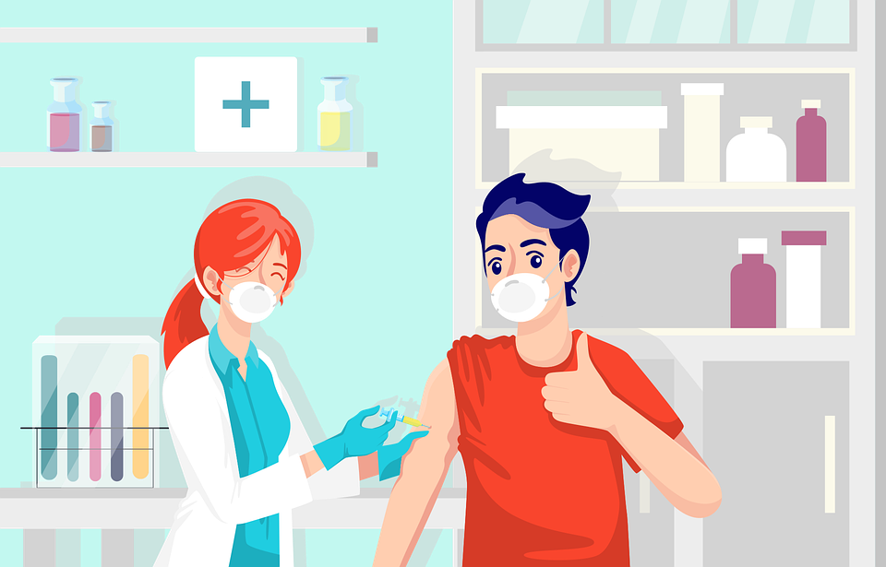
АК
ЗАЩИТИ СЕБЯ И СВОЮ СЕМЬЮ !
ВАКЦИНИРУЙСЯ !

